Slide 1
Пәні: Алгебра және анализ бастамалары
Сынып: 10
Тоқсан: ⅠⅠⅠ
Құрастырушы аты-жөні:

Slide 2

Сабақтың тақырыбы:
Күрделі функция
Оқу мақсаты:
10.4.1.22 - күрделі функцияның туындысын табу.
Сабақ мақсаты:
күрделі функция ұғымымен танысу
күрделі функцияны құрастыруды үйрену
күрделі функцияның туындысын табу формуласымен танысу.

Slide 3
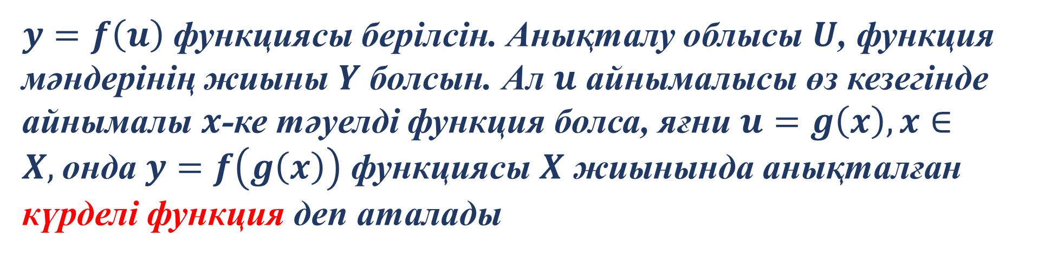

$y=f\left(u\right)$ функциясы берілсін. Анықталу облысы $U$, функция мәндерінің жиыны $Y$ болсын. Ал $u$ айнымалысы өз кезегінде айнымалы $x$-ке тәуелді функция болса, яғни $u=g\left(x\right), x∈X,$онда $y=f\left(g\left(x\right)\right)$ функциясы $X$ жиынында анықталған
күрделі функция деп аталады
$$y=f\left(g\left(x\right)\right)$$

Slide 4



$f\left(x\right)=x^{2}, g\left(x\right)=6x+2$ болса, онда $f\left(g\left(x\right)\right), g(f\left(x\right))$ функцияларын құрастырыңыз.
Шешуі:
$y=f\left(g\left(x\right)\right)={(6x+2)}^{2}$
$$y=g\left(f\left(x\right)\right)={6x}^{2}+2$$

Slide 5
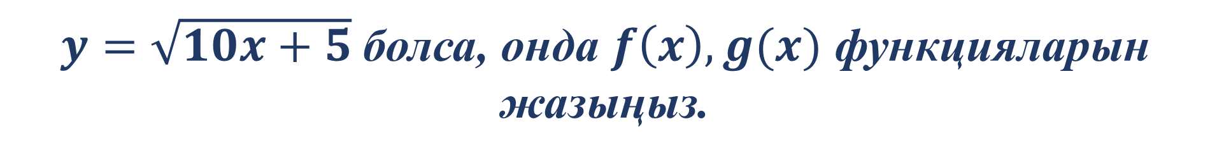



$y=\sqrt{10x+5}$болса, онда $f\left(x\right), g(x)$ функцияларын жазыңыз.
Шешуі:
$$f\left(g(x)\right)=?$$
$$f\left(x\right)=\sqrt{x}$$
$$g\left(x\right)=10x+5$$

Slide 6
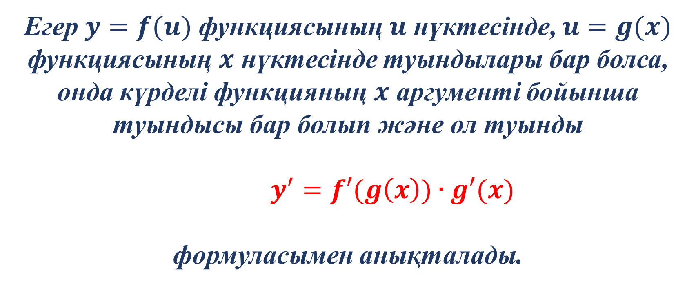
Күрделі функцияның туындысы
Егер $y=f(u)$ функциясының $u$ нүктесінде, $u=g(x)$ функциясының $x$ нүктесінде туындылары бар болса, онда күрделі функцияның $x$ аргументі бойынша туындысы бар болып және ол туынды
$y^{′}=f′(g\left(x\right))∙g′(x)$
формуласымен анықталады.

Slide 7
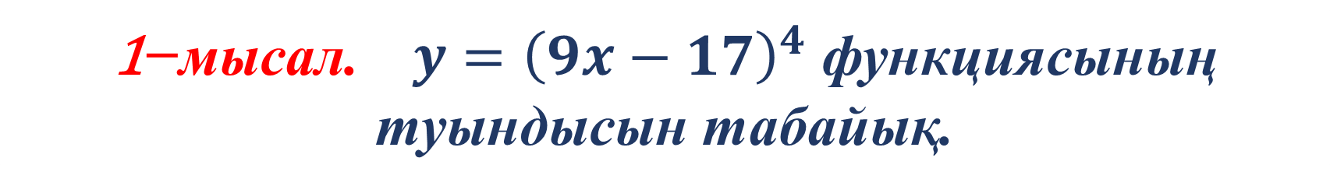
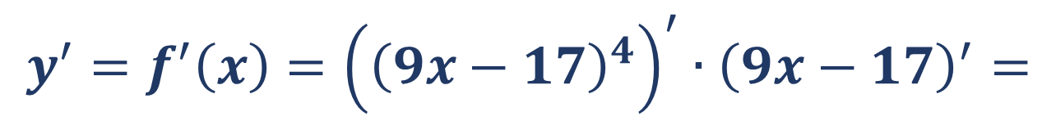
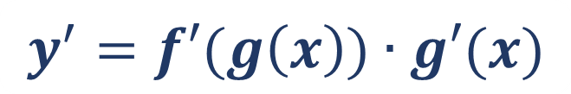
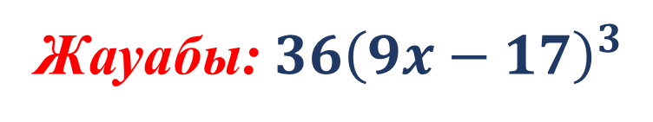
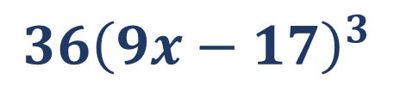
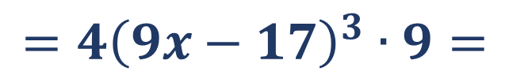
$\text{1}\text{−мысал.} y={\left(9x−17\right)}^{4}$ функциясының туындысын табайық.
$$y^{′}=f′(g\left(x\right))∙g′(x)$$
$$y^{′}=f^{′}\left(x\right)={\left({\left(9x−17\right)}^{4}\right)}^{′}∙{\left(9x−17\right)}^{′}=$$
$$=4{\left(9x−17\right)}^{3}∙9=$$
$$36{\left(9x−17\right)}^{3}$$
Жауабы:$36{\left(9x−17\right)}^{3}$

Slide 8
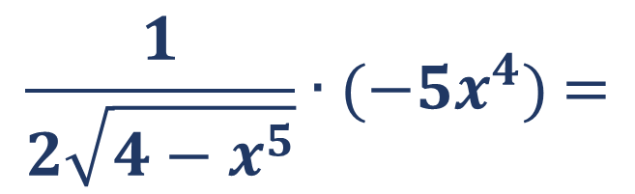


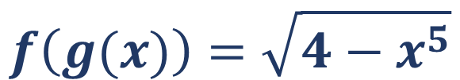
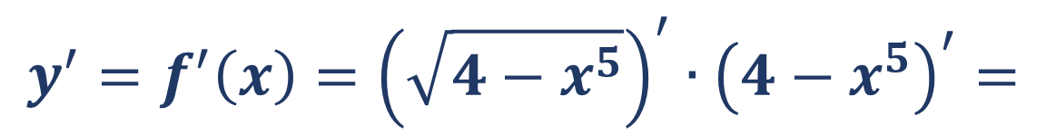
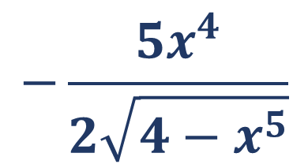
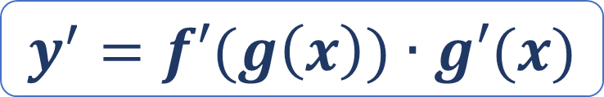
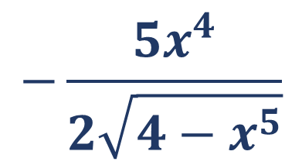
$\text{2−мысал}\text{.} y=\sqrt{4−x^{5}}$ функциясының туындысын табайық:
$$y^{′}=f′(g\left(x\right))∙g′(x)$$
Шешуі:
$$f\left(g(x)\right)=\sqrt{4−x^{5}}$$
$$g\left(x\right)=4−x^{5}$$
$$y^{′}=f^{′}\left(x\right)={\left(\sqrt{4−x^{5}}\right)}^{′}∙{\left(4−x^{5}\right)}^{′}=$$
$$\frac{1}{2\sqrt{4−x^{5}}}∙{(−5x^{4})}^{ }=$$
$$−\frac{5x^{4}}{2\sqrt{4−x^{5}}}$$
$$−\frac{5x^{4}}{2\sqrt{4−x^{5}}}$$
Жауабы:

Slide 9


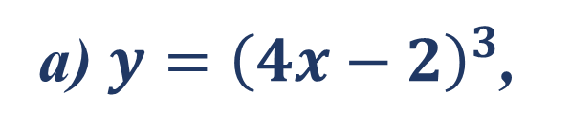
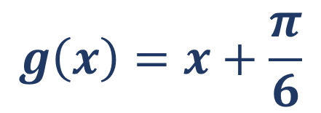
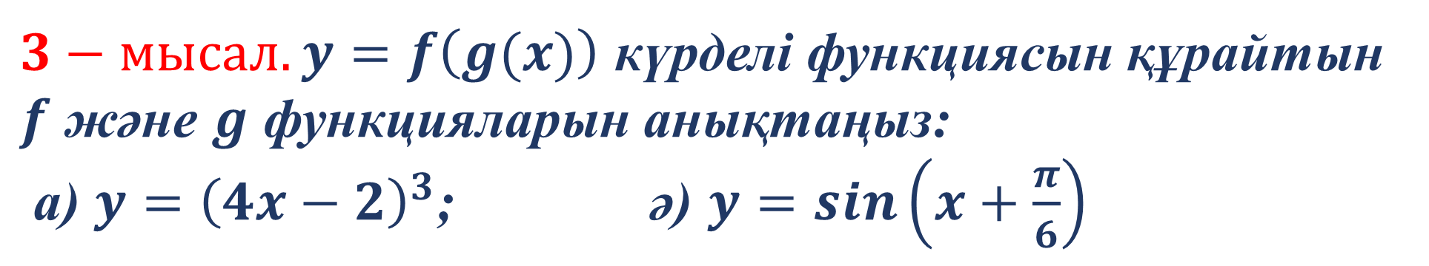

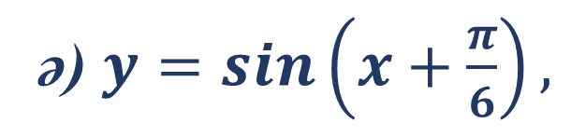
$3−мысал.y=f\left(g(x)\right)$ күрделі функциясын құрайтын $f$ және $g$ функцияларын анықтаңыз:
а) $y={\left(4x−2\right)}^{3}$; ә) $y=sin\left(x+\frac{π}{6}\right)$
Шешуі:
а) $y={\left(4x−2\right)}^{3}$,
$$f\left(x\right)=x^{3},$$
$$g\left(x\right)=4x−2$$
ә) $y=sin\left(x+\frac{π}{6}\right),$
$$g\left(x\right)=x+\frac{π}{6}$$
$$f\left(x\right)=sinx,$$

Slide 10

Қорытынды:
Күрделі функция үғымымен және күрделі функцияның туындысын табу формулаларымен танысып,
күрделі функцияның туындысын табуға есептер шығаруды үйрендіңіздер.

